Slide 1
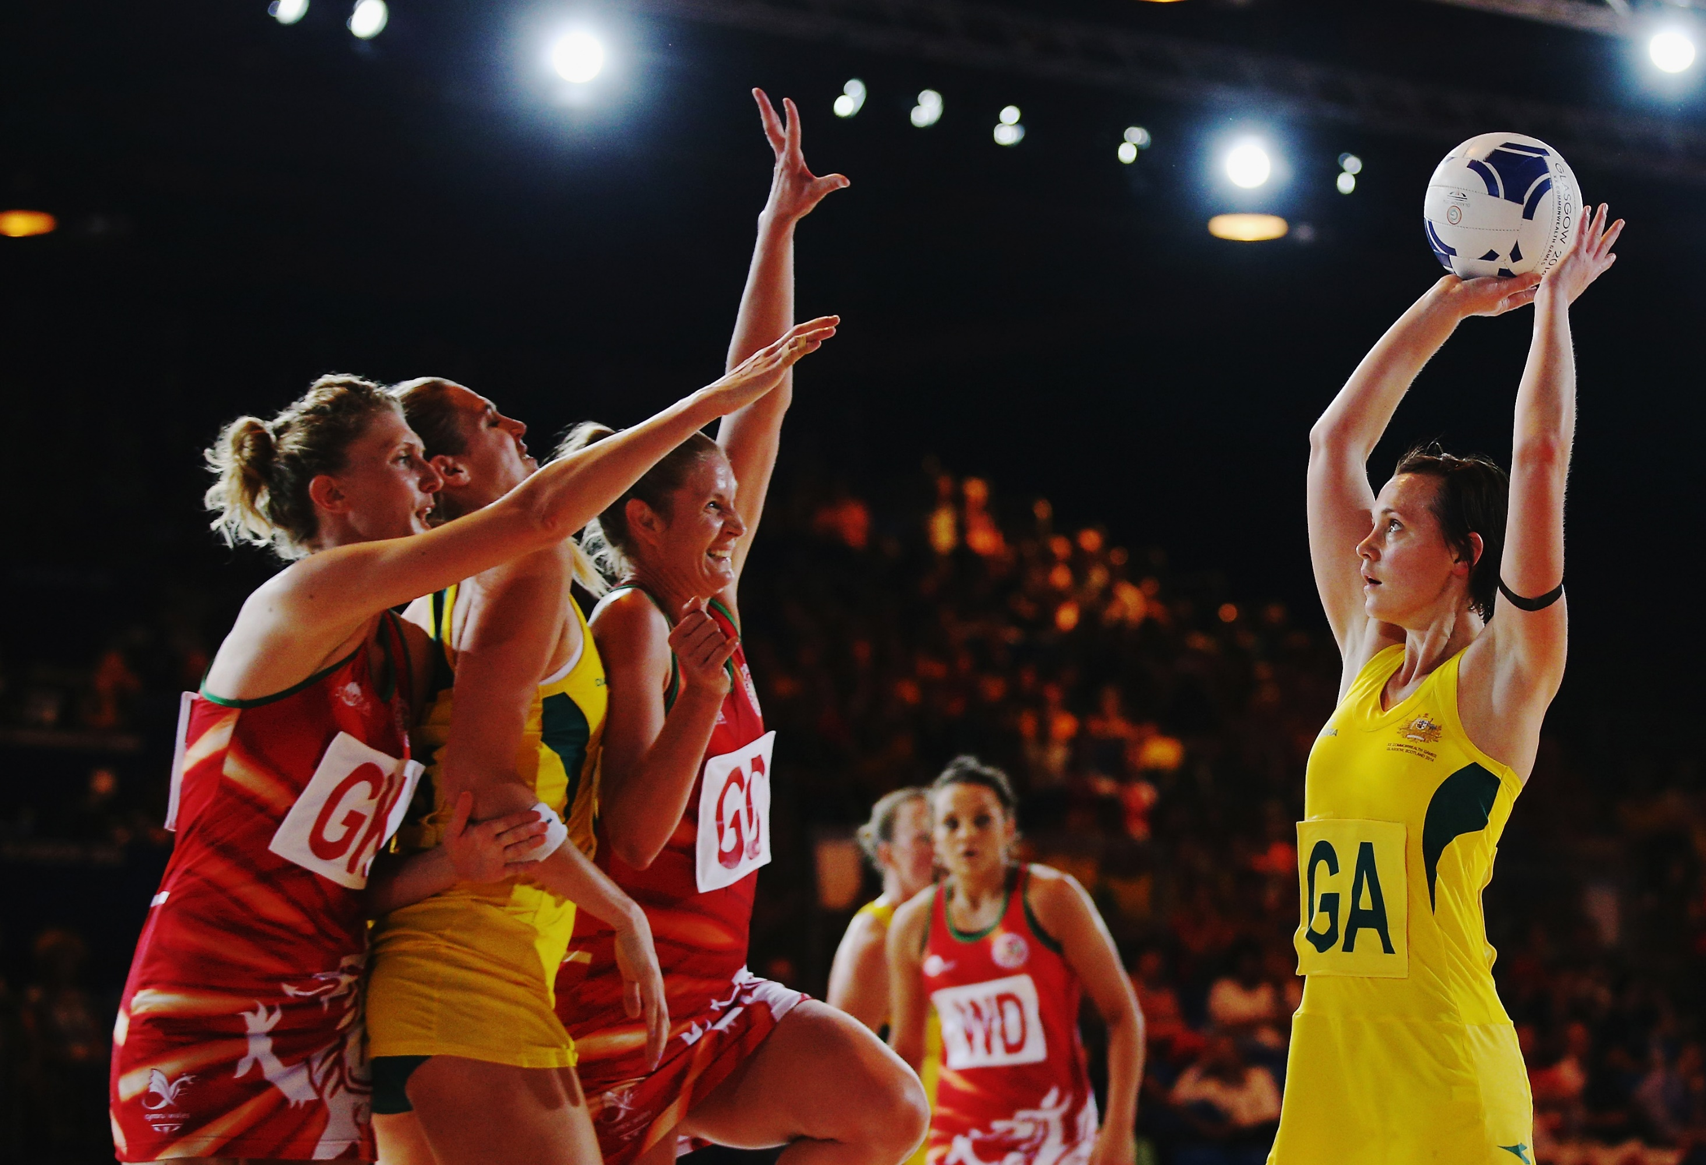
Нетбол
традиційно жіночий вид спорту
Виконала презентацію
Студентка 2 курсу, 231 групи, ФКНФМ
Верхоломова Каріна

Slide 2
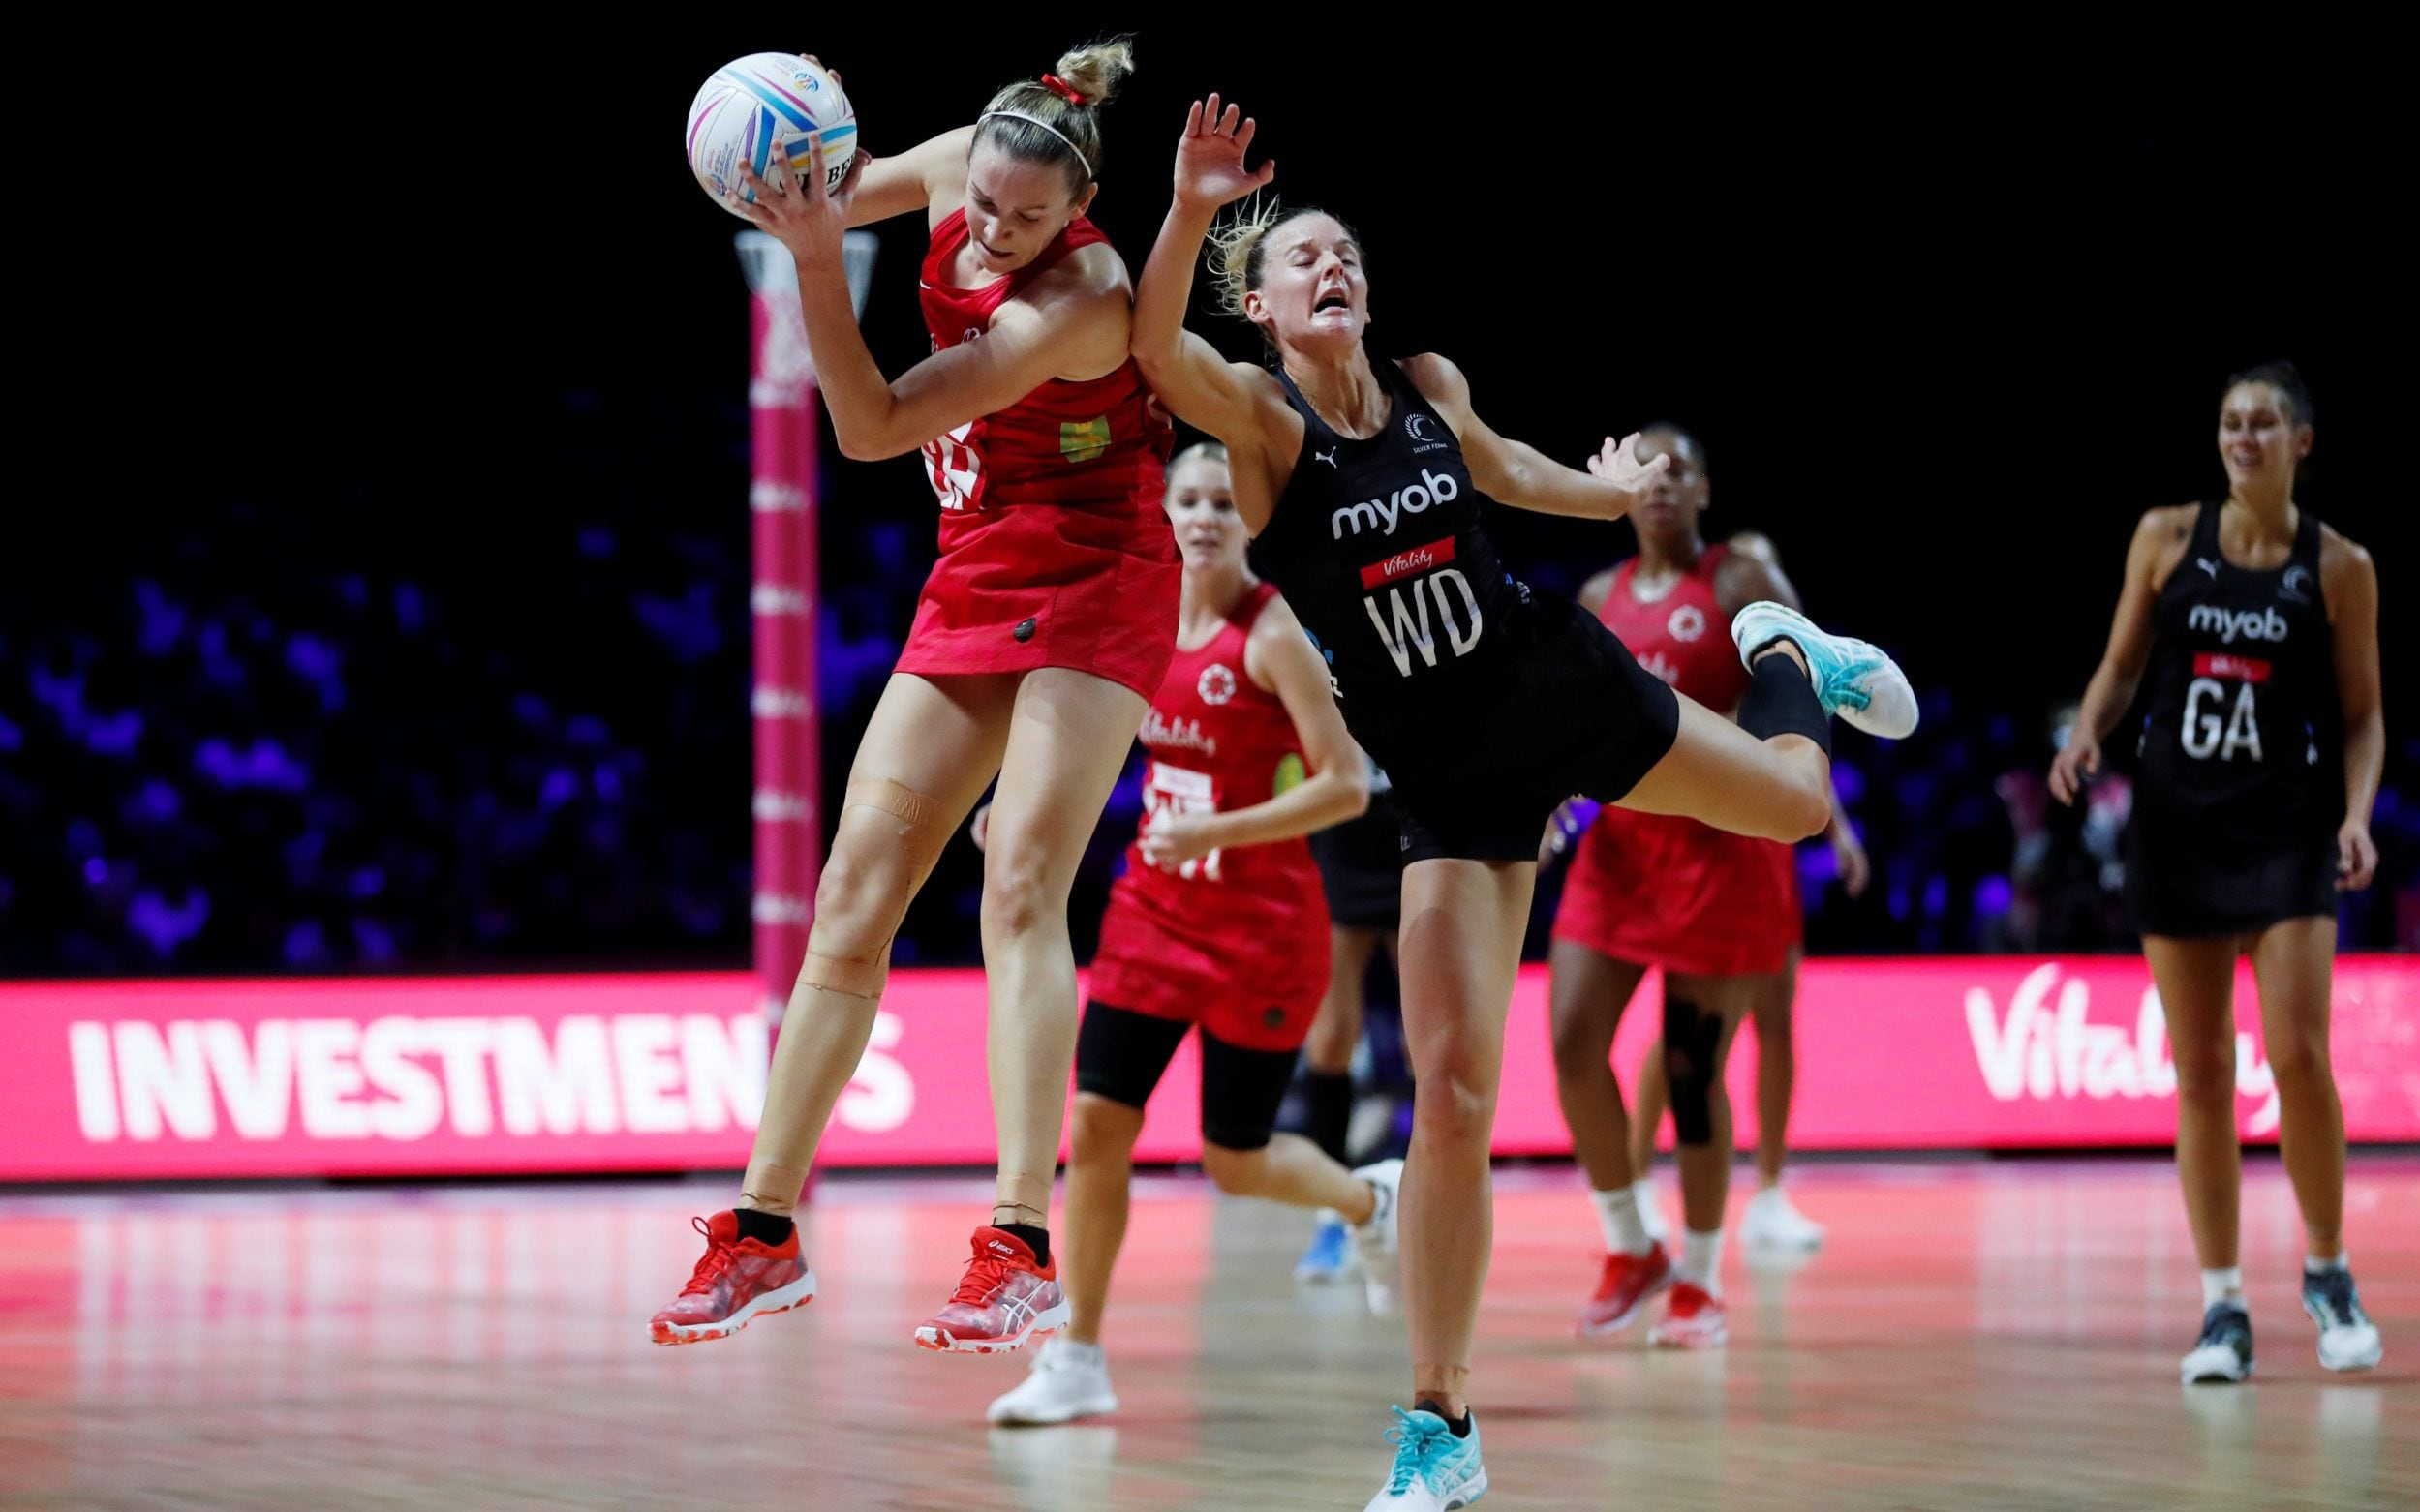
Історія виникнення

Slide 3
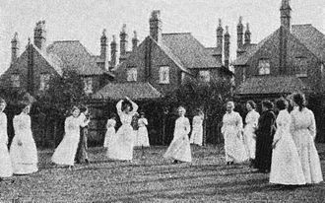
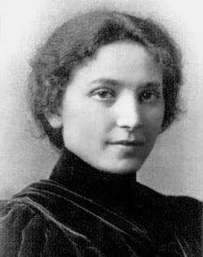
Нетбол з'явився як різновид баскетболу та з часом перетворився на самостійний вид спорту для жінок. Баскетбол був придуманий 1891 року канадійцем Джеймсом Нейсмітом (James Naismith), що працював викладачем фізичного виховання у місті Спрингфілд, Массачусетс. Гра швидко розповсюдилась у США. У 1892 році Сенда Беренсон (Senda Berenson), глава фізвиховання коледжу Сміта в Массачусетсі, адаптувала правила для жінок. Але тільки коли нова гра потрапила до Англії, вона дійсно набрала сили.
Сенда Беренсон

Slide 4
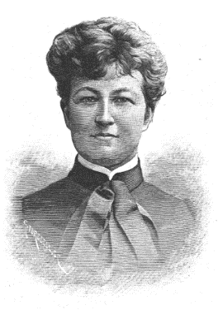
Мартіна Бергман-Остерберг в 1893 році ознайомила своїх студенток з новою грою в лондонському коледжі в Хампстед. Незабаром правила були модифіковані, кошики замінені кільцями з сітками, гра почала проводитися на траві; також були внесені правила з американської версії баскетболу для жінок.
Нова гра Мартіни Остерберг отримала назву «нетбол». Незабаром гра швидко поширилася по Британської імперії, на початку XX століття добралася до Австралії, а в 1906 році потрапила в Нову Зеландію.

Slide 5
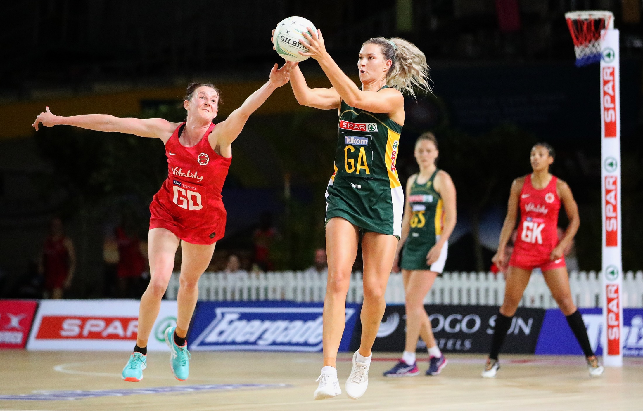
Правила гри

Slide 6
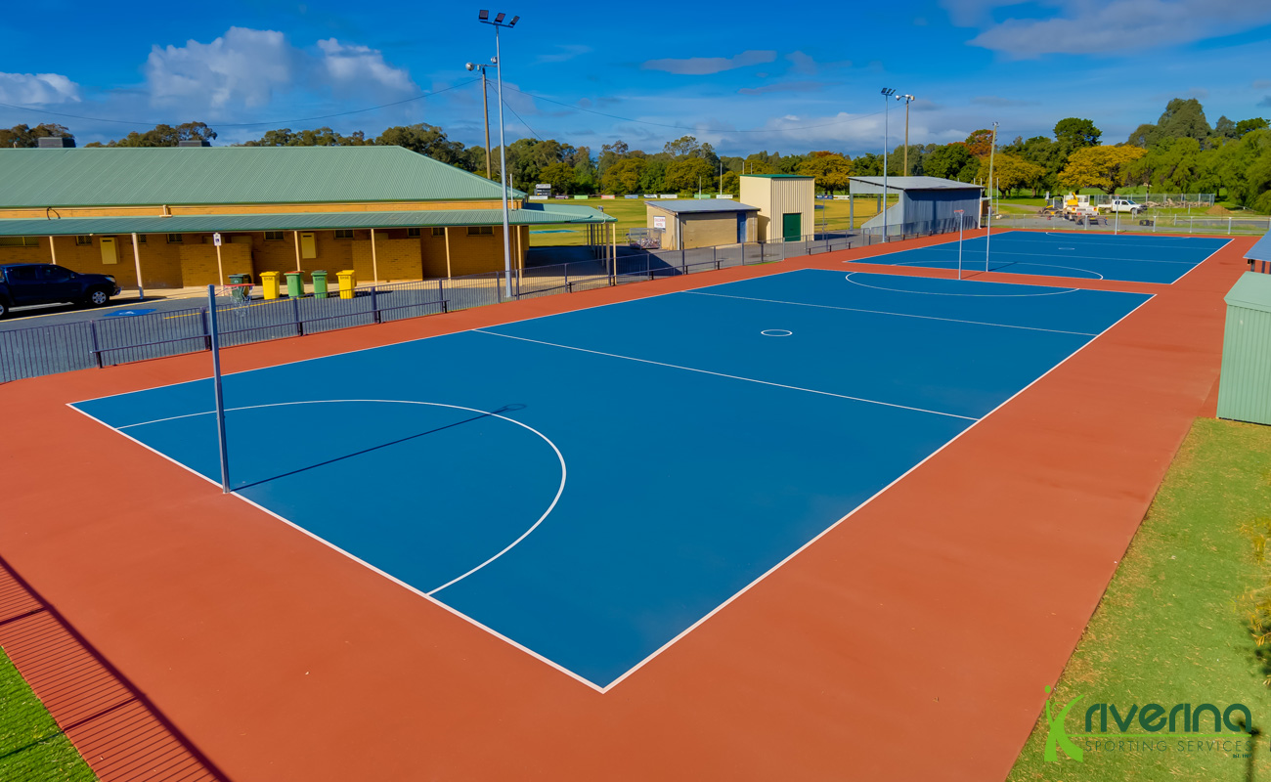
Гра проходить між двома командами, які намагаються закинути м'яч до кошика суперника на висоті 3,05 метри.
Кошик у нетболі називається воротами (англ. goal, буквально — «ціль»).
Діаметр кільця — 380 мм. М'яч, зазвичай, зроблений зі шкіри або гуми, від 680 до 710 мм в окружності (від 27 до 28 дюймів) й має важити від 397 до 454 грамів (від 14 до 16 унцій).

Slide 7
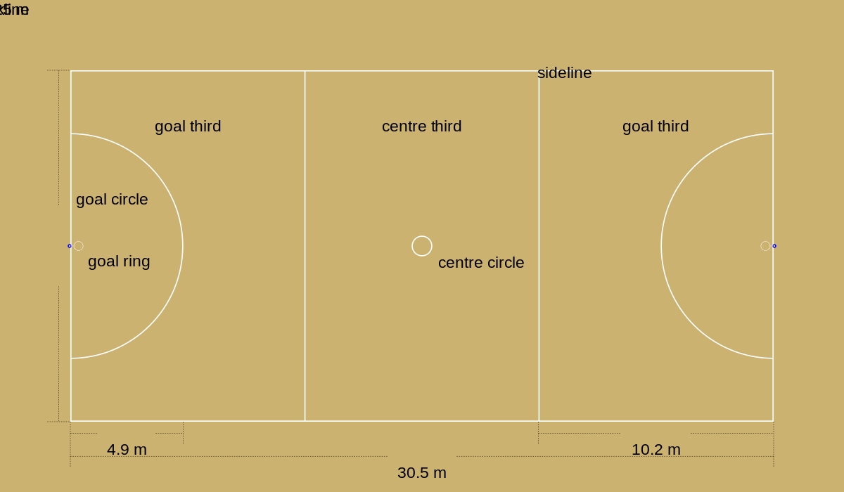
Майданчик для гри розміром 15,25 м на 30,5 м (50 на 100 футів) розділено на три окремі зони (або «третини»). Обома боками майданчику знаходяться напівкруглі зони — площі воріт (shooting circles) радіусом 4,9 м (16 футів).

Slide 8
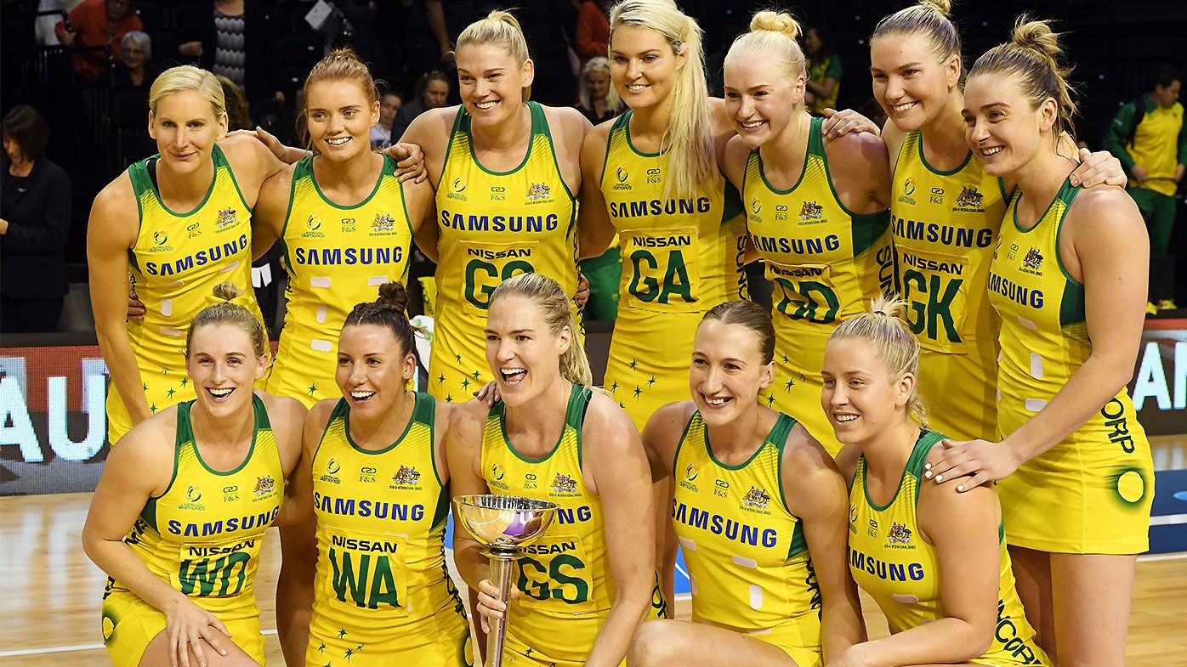
У різних країнах кількість гравців у команді становить від 7 до 9, а у голландському варіанті нетболу — корфболі, команда складається із 12 гравців. У 1956 році США та шість країн британської Співдружності ввели стандарт на кількість гравців у команді — 7, прийнятий у подальшому Міжнародною федерацією асоціацій нетболу (IFNA), започаткованою 1960 року.

Slide 9
Кожному з гравців призначається одна з семи «ролей», яку позначено великими літерами на його формі, та якій відповідає окрема зона ігрового поля:
Снайпер (GS, Goal Shooter). Зона гри — третина нападу та майданчик воріт суперника.
Нападник (GA, Goal Attack). Зона гри — центральна третина майданчику й третина нападу, включаючи майданчик воріт суперника. Тільки GS та GA можуть завдавати кидків у кільце суперника.
Фланговий нападник (WA, Wing Attack). Зона гри — центральна третина й третина нападу, за винятком майданчику воріт суперника.

Slide 10
Центральний гравець (C, Centre, не плутати із центровим у баскетболі). Це головний сполучний гравець. У нього найбільша зона охвату — він може грати усюди, окрім майданчиків воріт.
Фланговий захисник (WD, Wing Defence). Зона гри — центральна третина й третина захисту.
Захисник (GD, Goal Defence). Зона гри — центральна третина й третина захисту, включаючи майданчик воріт.
Воротар (GK, Goal Keeper). Зона гри — майданчик воріт і третина захисту.

Slide 11
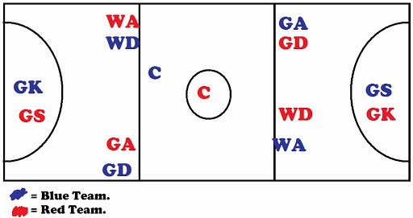
Детальніше про ігрові зони поля

Slide 12
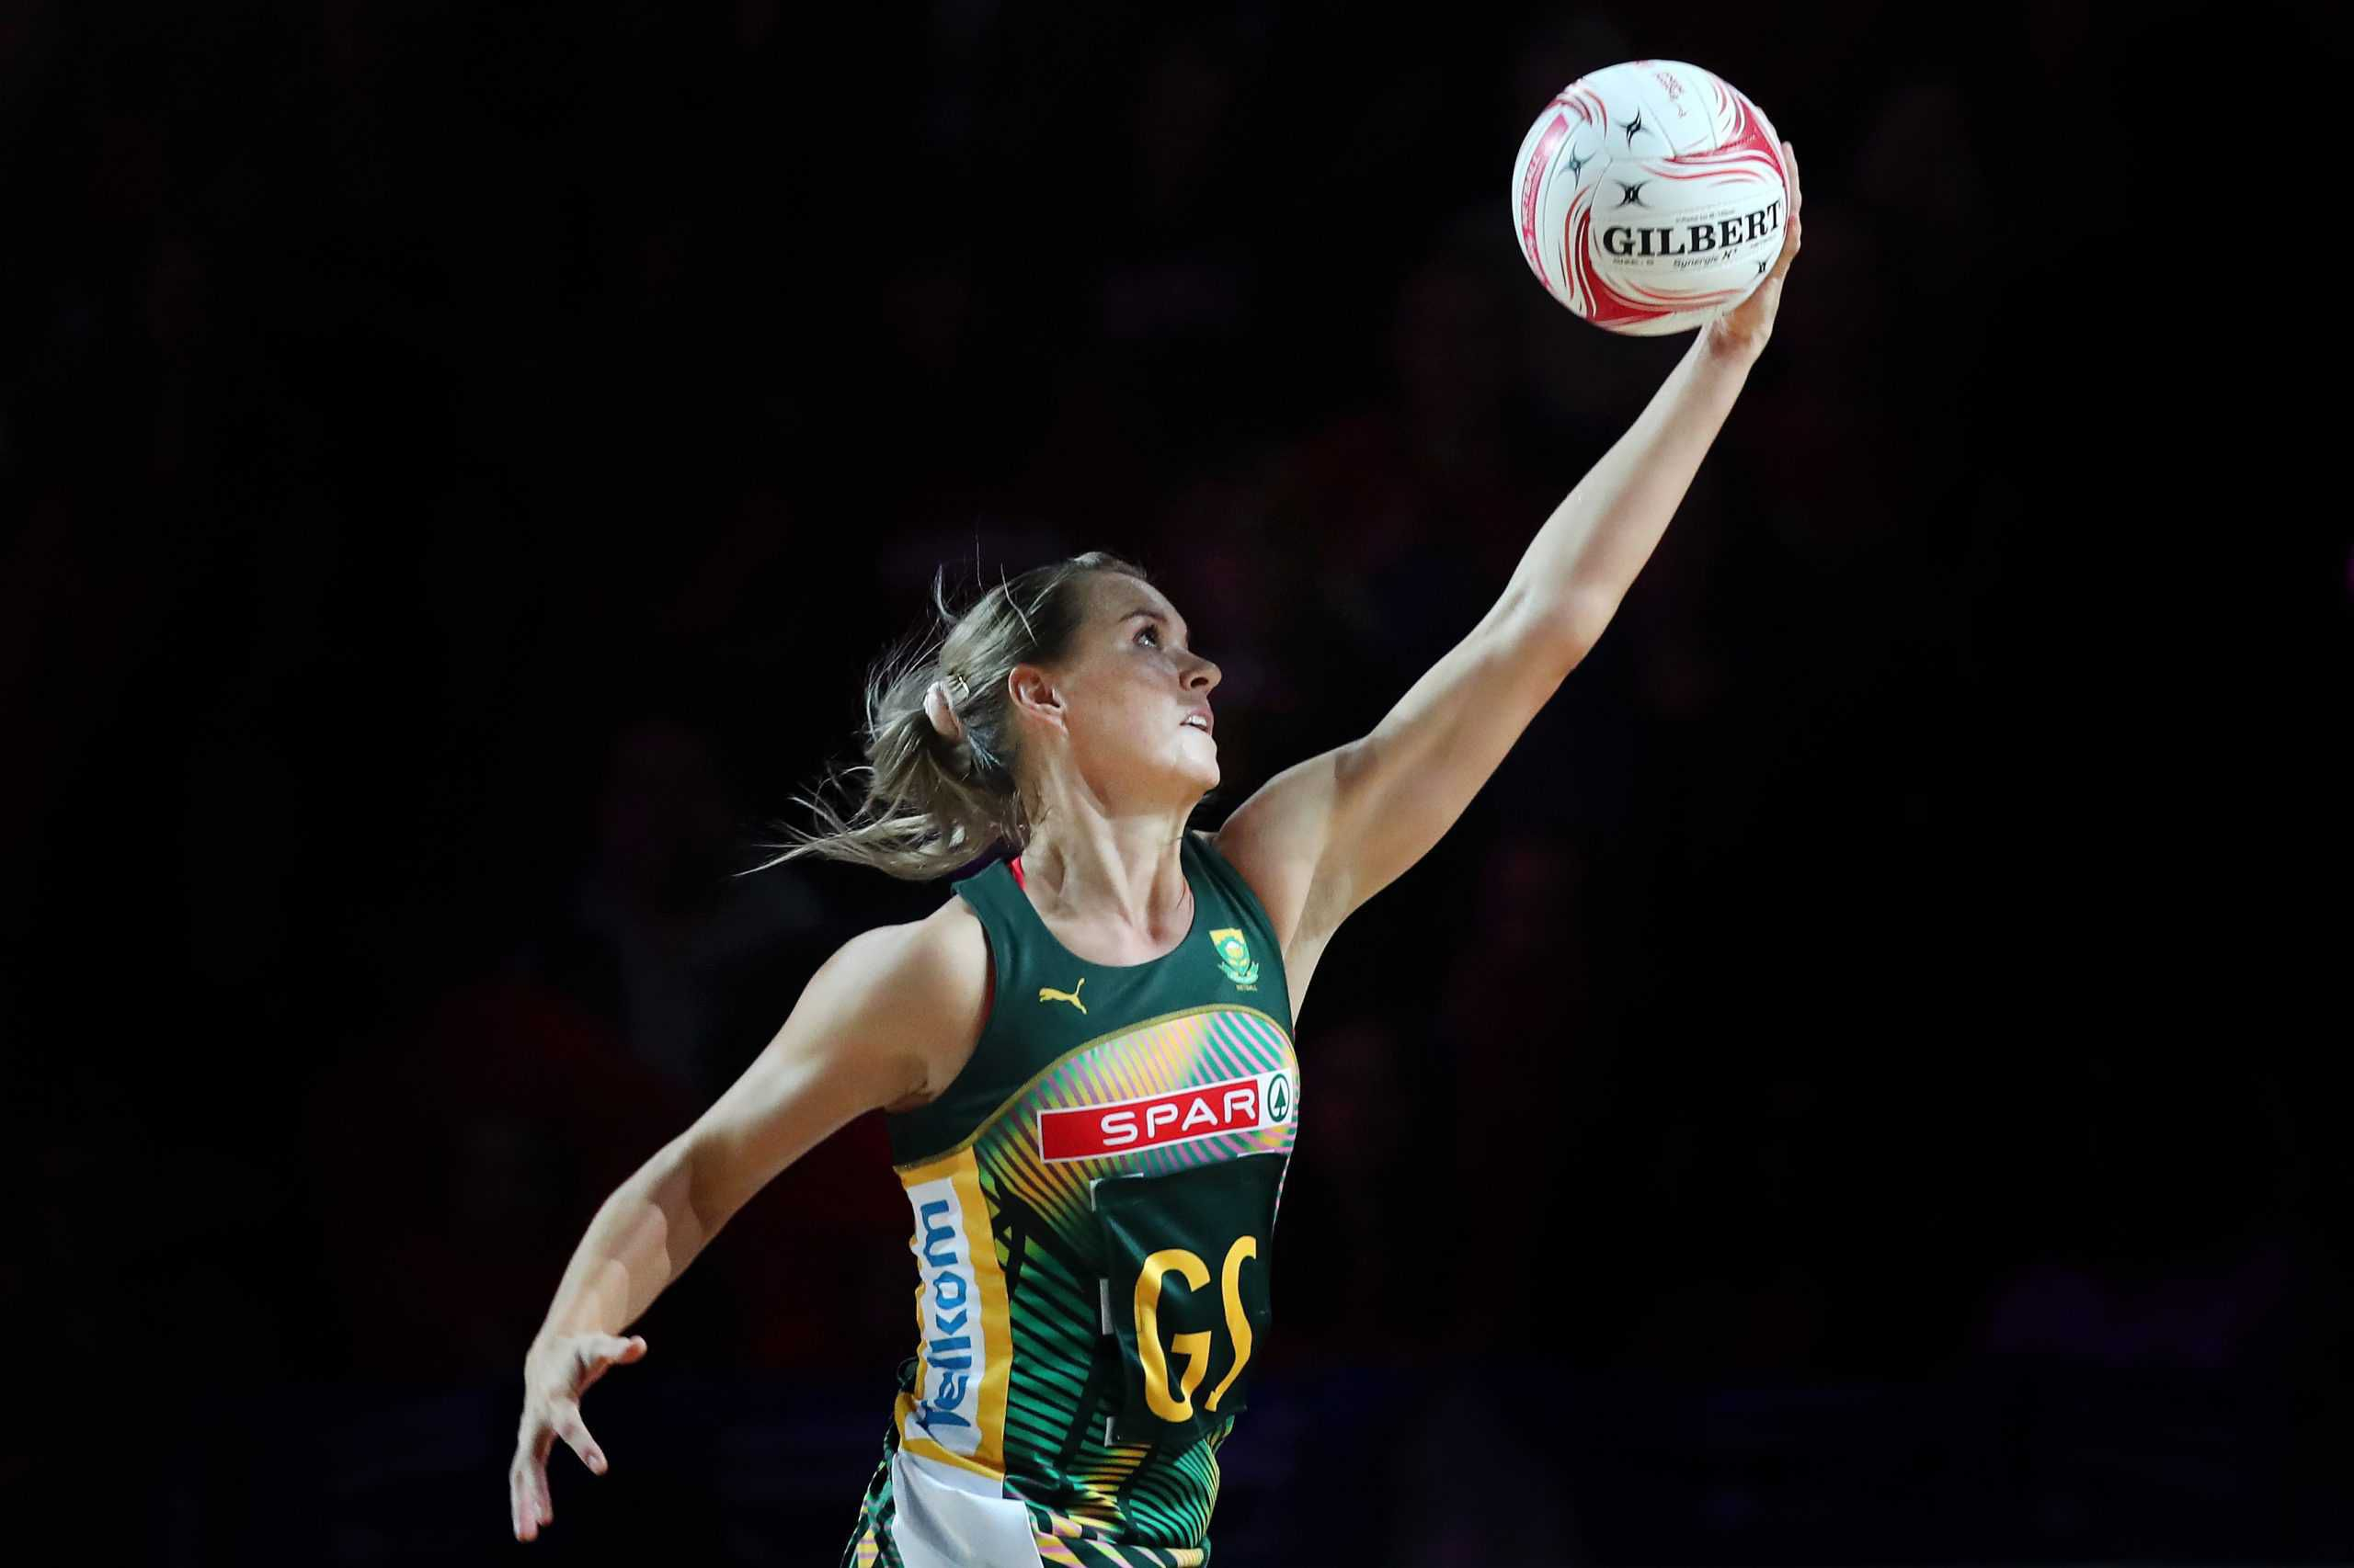
Гру розподілено на 4 чверті (quarters) по 15 хвилин. М'яч передається вздовж майданчику від гравця до гравця, причому гравці мають торкнутись до м'яча у кожній третині поля, тобто м'яч не можна перекинути із зони захисту до зони нападу.
Гравці можуть тримати м'яч не більше трьох секунд та мають звільнитись від нього до того, як та нога, на якій вони стояли в момент прийому м'яча, повторно торкнеться землі, таким чином, пересуватись із м'ячем заборонено, стає неможливим, щоб один гравець вів м'яч через весь майданчик. На відміну від баскетболу гра стає менш контактною й тактичнішою.

Slide 13
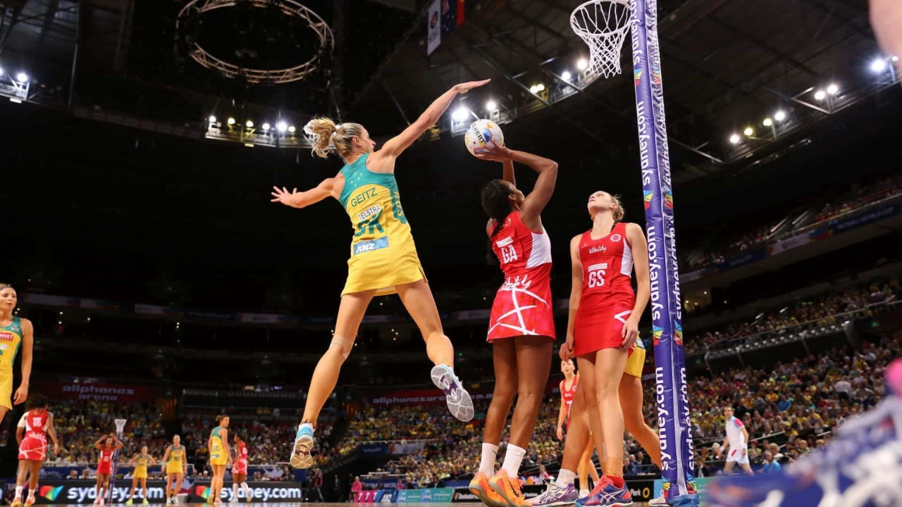
Нетбол у світі

Slide 14
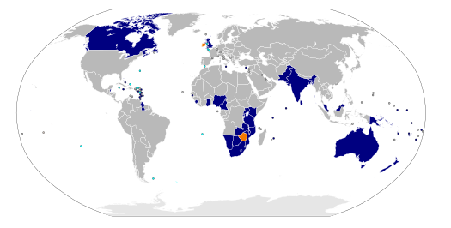
Нетбол — один з найбільш розповсюджених видів спорту, особливо у країнах Британської співдружності націй — Commonwealth of Nations. Відповідно до даних Міжнародної Федерації Нетболу IFNA у нього грають понад 20 мільйонів чоловік у більш ніж 70 країнах світу. Країни-учасниці IFNA поділені на 5 регіональних груп: Африка, Америка, Азія, Європа й Океанія.

Slide 15
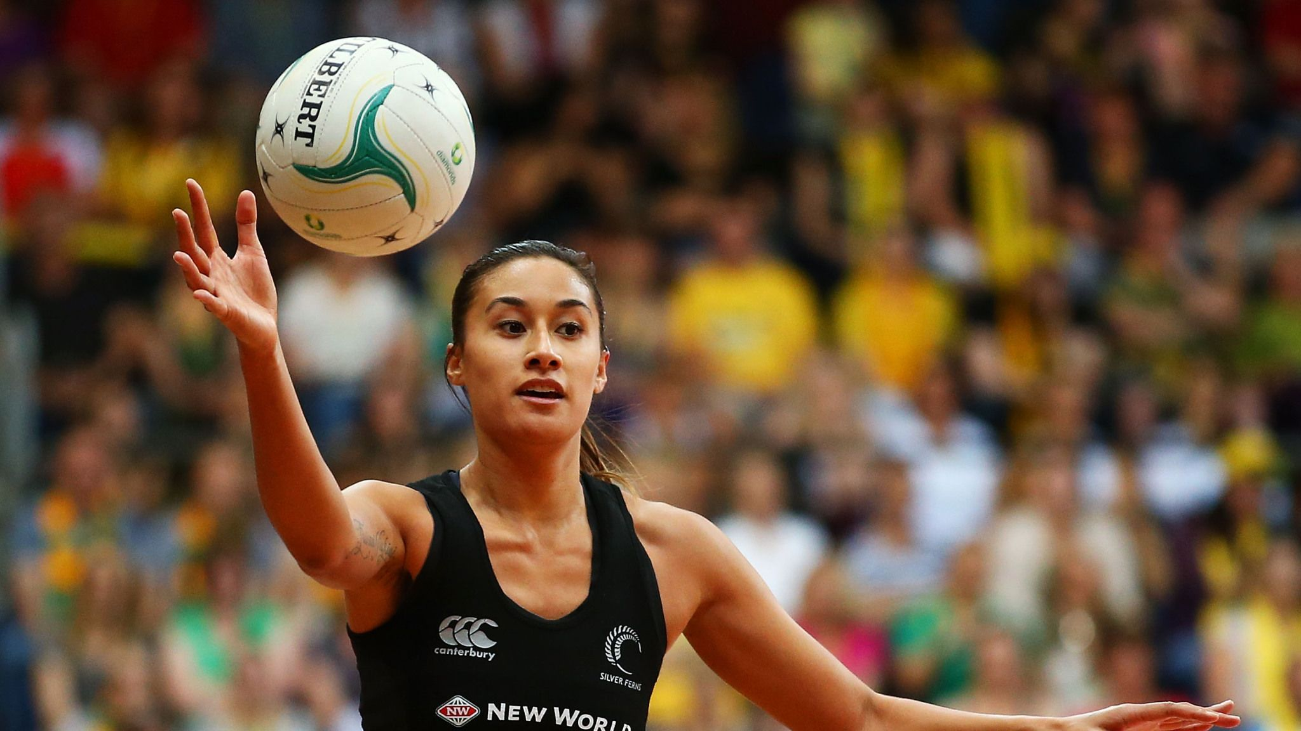
У Новій Зеландії нетбол — другий за масовістю вид спорту, що поступається тільки гольфу, а в Австралії — нетбол за масовістю жіночий спорт № 1.
Перший чемпіонат світу з нетболу відбувся у 1963 році, у ньому взяли участь команди з 11 країн.

Slide 16
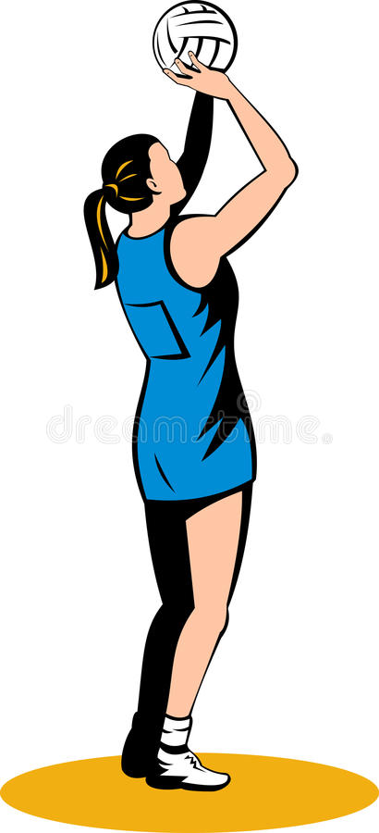
З 1998 року турніри з нетболу проводяться в рамках Ігор Співдружності. Перший подібний турнір відбувся у Куала-Лумпурі. Нетбол особливо популярний у країнах Океанії.
Понад 600 000 чоловік взяли участь в кампанії з внесення нетболу до програми Лондонських літніх Олімпійських ігор 2012 року. Серед тих хто підписав петицію був і Ґордон Браун, що був на той час прем'єр-міністром Великої Британії .

Slide 17
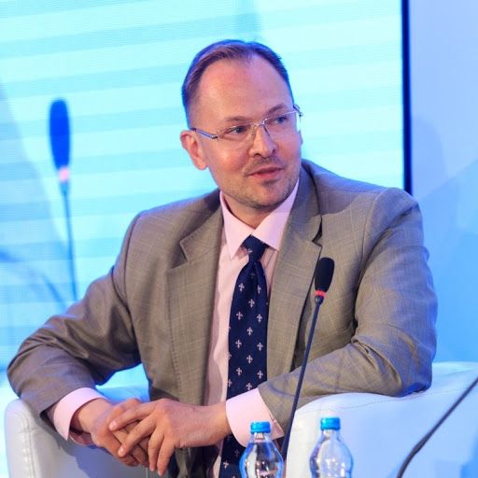
В Україні історія нетболу почалася у 2011 року з формування двох закарпатських команд, по 7 чоловік у кожній.
Започатковано український нетбол з подачі голови Союзу українців Західної Австралії Миколи Мовчана, який разом з дружиною, чемпіонкою з нетболу у складі збірної штату Західної Австралії, Габрієллою Мовчан допомагали на базі кафедри туризму Ужгородського національного університету створити перші дві українські команди на чолі з тренером закарпатських нетболісток Ростиславом Булановим.
3 лютого 2013 року, в Ужгороді відбувся перший в історії України презентаційний матч з нетболу.

Slide 18
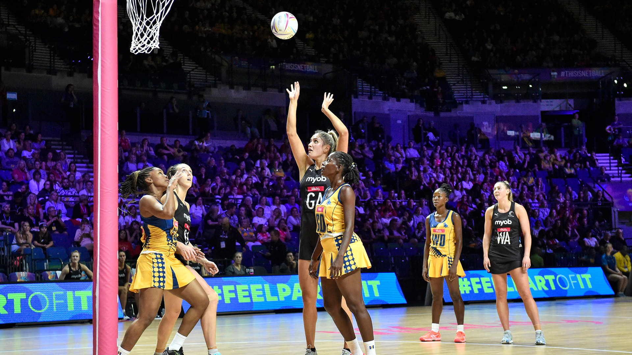
На чемпіонатах світу протягом останніх кількох років перемагають здебільшого команди Австралії та Нової Зеландії

Slide 19
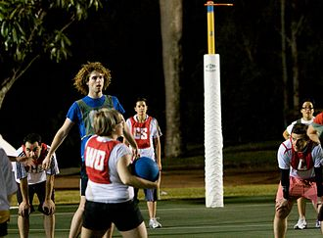
Чоловічі й змішані команди
Міжнародна Федерація Нетболу IFNA не визнає чоловічий і змішаний нетбол. На відміну від жіночого нетболу такі команди майже не приваблюють уваги спонсорів та вболівальників.
Чоловічий та змішаний нетбол став популярним в Австралії у 80-их роках XX століття, коли чоловіки приходили дивитись на ігри своїх родичок та знайомих. У 1985 році відбувся перший чоловічий чемпіонат Австралії. У 2004 році Нова Зеландія та Фіджі відрядили свої команди для змагань у змішаному й чоловічому відкритому чемпіонаті Австралії.
У чоловічий нетбол також грають в Англії, Канаді, ОАЕ, Кенії, Ямайці й Пакистані.

Slide 20
Приєднуйтесь до Нетболу в Україні, щоб в майбутньому ми могли змагатися з провідними країнами в цьому виді спорту!

